Slide 1
Методичне об’єднання
вчителів трудового навчання
ЗНЗ міста
м. Чернівці, 03.01.2018

Slide 2
ПЛАН
проведення засідання методичного об’єднання щодо організації навчально-виховного процесу з трудового навчання
в закладах освіти міста Чернівці у ІІ семестрі 2017/2018 н.р.
Аналіз роботи вчителів трудового навчання в І семестрі 2017/2018 н.р.
Результативність участі школярів міста у ІІ етапі Всеукраїнської олімпіади з трудового навчання у 2017/2018 н.р.
Методичні рекомендації щодо викладання трудового навчання у ІІ семестрі 2017/2018 н.р.
Про проведення міської виставки-конкурсу науково-технічної творчості та декоративно-ужиткового мистецтва вихованців ЗНЗ, ПНЗ
Обговорення Нового закону «Про освіту»

Slide 4
Науково-методична проблема на 2017-2018 р. для вчителів трудового навчання (технологій)
«Формування в учнів технічного світогляду, закріплення на практиці знань про технологічну діяльність».

Slide 5
Форми проектів

Slide 6
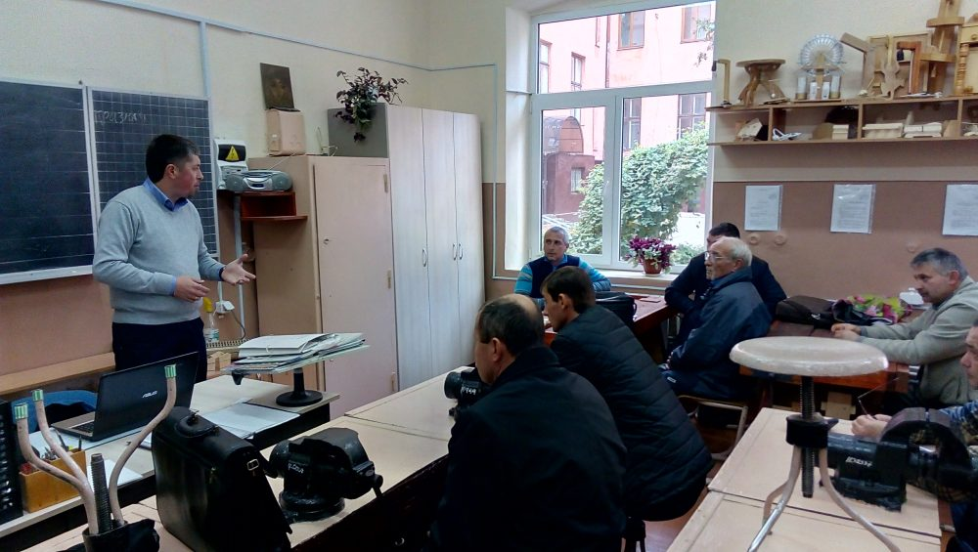
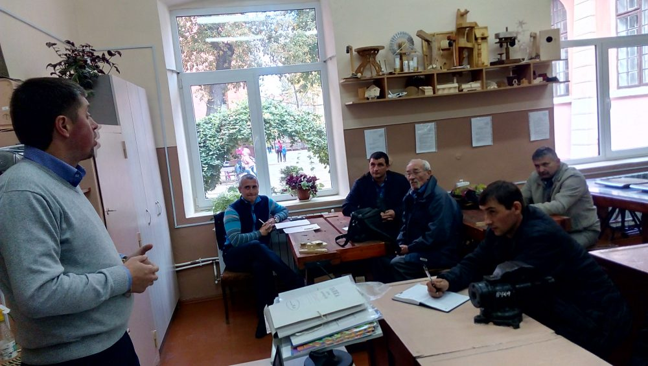
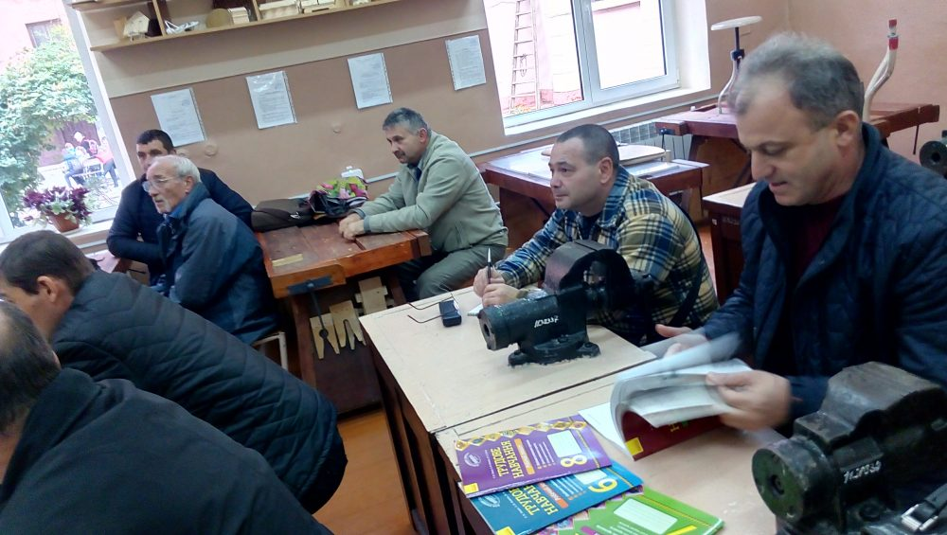
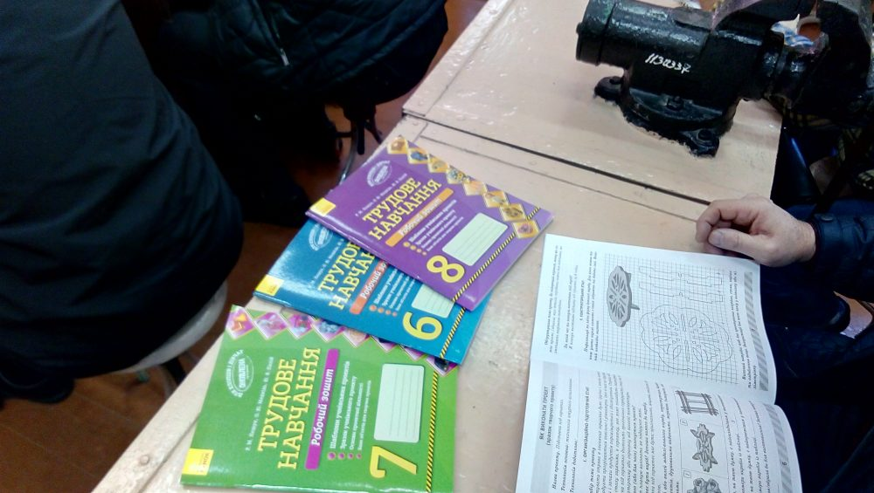
10 жовтня 2017 року на базі Чернівецької ЗОШ №2 ім. Ю.Федьковича під керівництвом методиста ММЦ Білоуса С.В. відбулось перше у цьому навчальному році засідання творчої групи вчителів технічної праці ЗНЗ міста. Під час роботи у формі жвавої дискусії вчителі обговорювали основні аспекти підготовки до ІІ етапу Всеукраїнської олімпіади з трудового навчання. Учасниками творчої групи також напрацьовано перелік об’єктів праці ( для наступного використання у практичній діяльності вчителями технічної праці ЗНЗ міста).

Slide 7
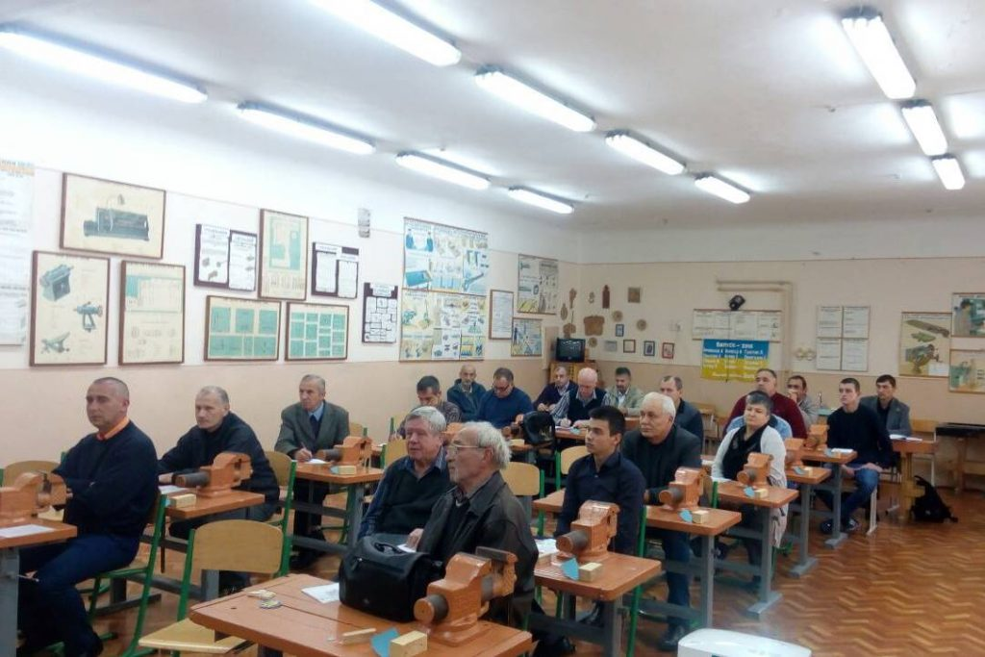
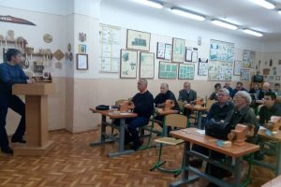
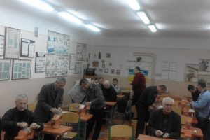
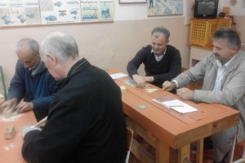
Семінар-практикум для вчителів міста з трудового навчання (технічні види праці), який відбувся 20 жовтня 2017 року на базі Чернівецької загальноосвітньої школи І – ІІІ ступенів №16 Чернівецької міської ради, на тему:
«Модернізація змісту трудового навчання
на компетентнісній основі»

Slide 8
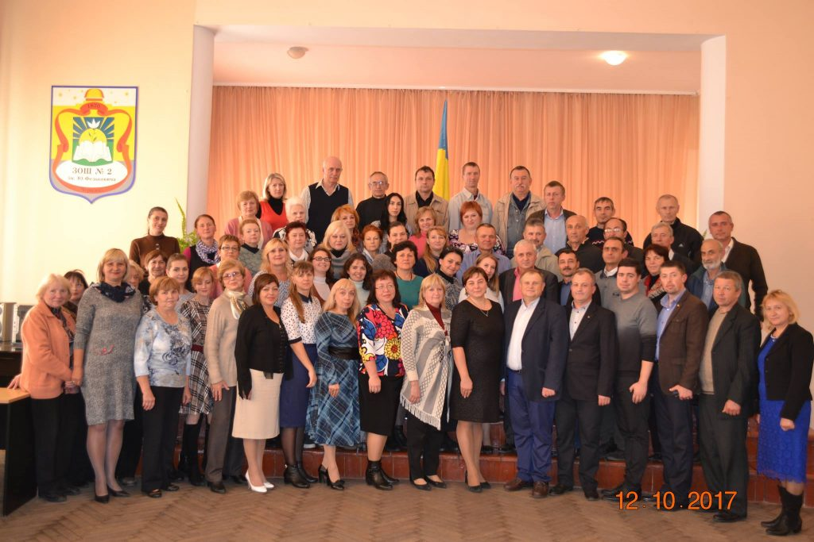
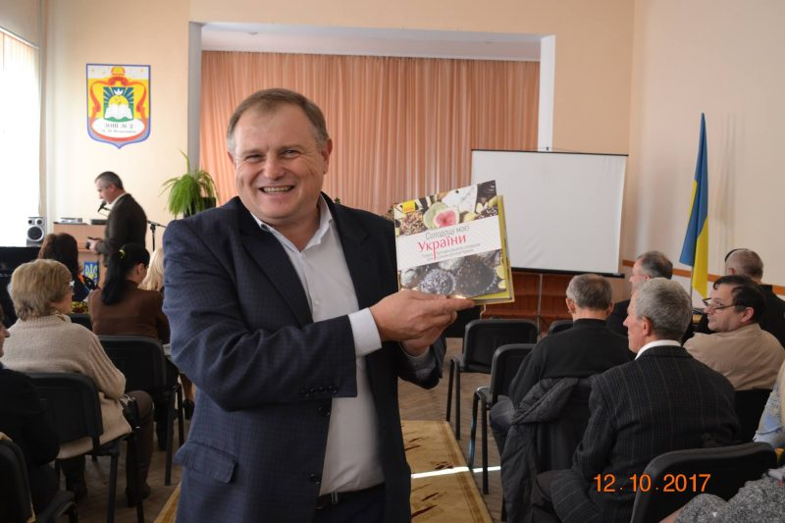
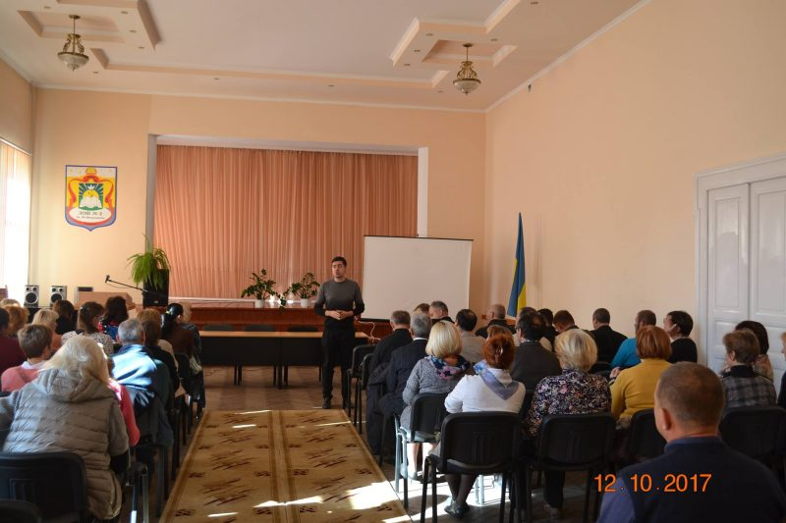
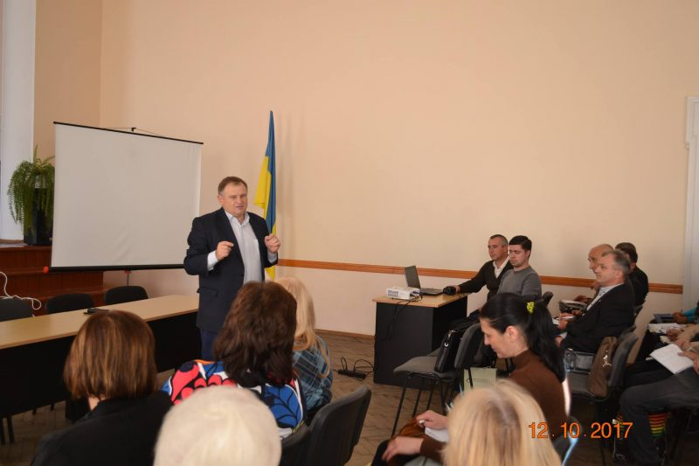
12 жовтня 2017 року педагогам Чернівеччини випала чудова нагода поспілкуватись із заступником директора Департаменту загальної середньої освіти МОН України Сергієм Миколайовичем Дятленком.

Slide 9
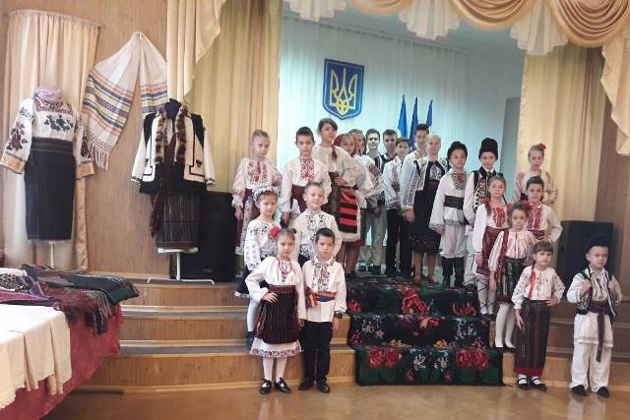
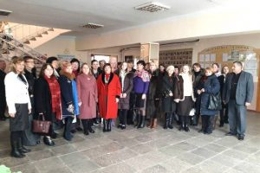
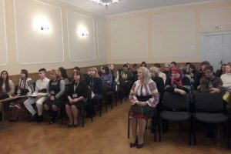
24 листопада 2017 року на базі Чернівецької гімназії №6 імені Олександра Доброго відбувся виїзний міський семінар-практикум для вчителів образотворчого мистецтва та обслуговуючої праці загальноосвітніх навчальних закладів міста.

Slide 10
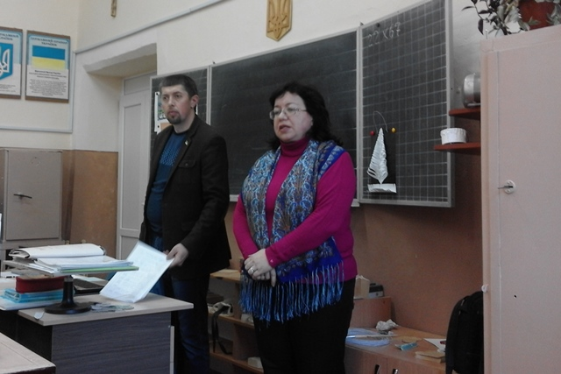
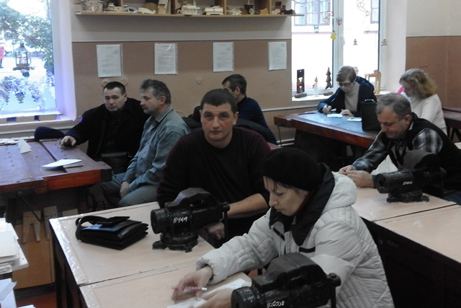
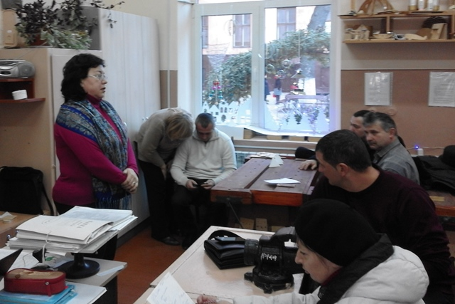
26 грудня 2017 року о 15.00 на базі Чернівецької ЗОШ І-ІІІ ст. №2 ім. Ю.Федьковича відбулася нарада з вчителями трудового навчання (відповідальними за підготовку учнів до ІІІ (обласного) етапу Всеукраїнської учнівської олімпіади з трудового навчання), на якій був сформований спільний алгоритм щодо якісної підготовки учасників ІІІ етапу Всеукраїнської учнівської олімпіади з трудового навчання.

Slide 11
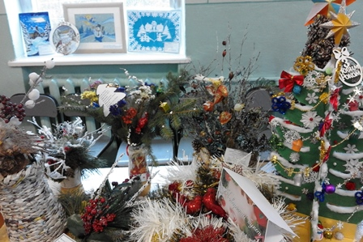
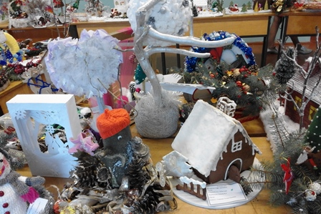
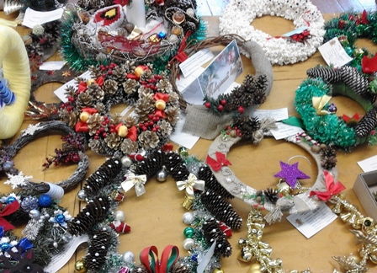
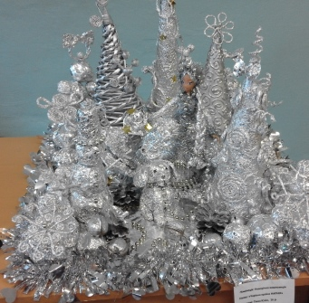
4 грудня 2017 року відповідно до плану роботи міського методичного центру управління освіти Чернівецької міської ради розпочала роботу міська новорічно-різдвяна виставка «Новорічна композиція» на базі міського центру еколого-натуралістичної творчості учнівської молоді, на якій представлено 146 експонатів закладів освіти і позашкілля міста

Slide 12
ЗВІТ
про проведення І-ІІ етапів Всеукраїнської учнівської олімпіади
з трудового навчання (технічна праця)
у 2017/2018 навчальному році
У І етапі олімпіади взяли участь:
• технічні види праці - 526 (п’ятсот двадцять шість) школярів;
• обслуговуючі види праці - 625 (шістсот двадцять п’ять) школярів.
У ІІ етапі олімпіади взяли участь:
• 55 (п’ятдесять п’ять) школярів, з них 0 (нуль) є учнями ПТНЗ, не приймали участь в олімпіаді учні 17 (сімнадцяти) ЗНЗ - технічні види праці;
• 60 (шістдесять) школярів, з них не приймали участь в олімпіаді учні: 5 (п’яти) ЗНЗ і ПТНЗ.

Slide 13
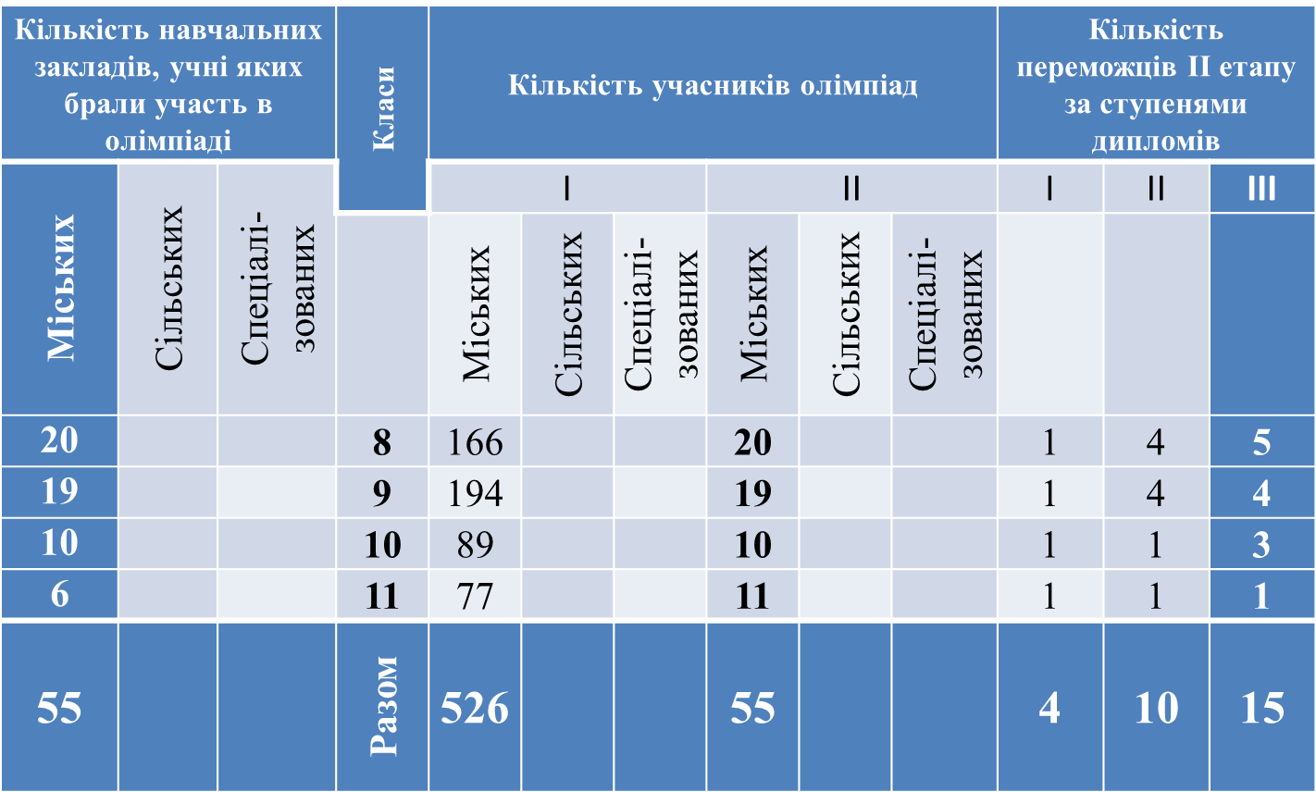
Якісні показники становлять:
(технічні види праці)

Slide 14
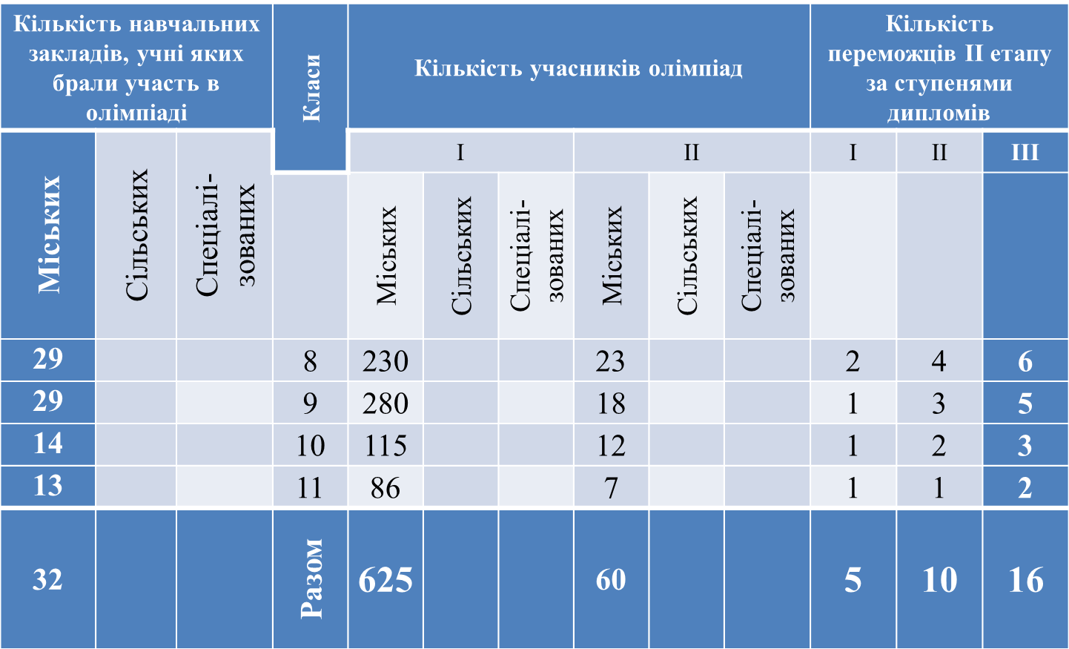
Якісні показники становлять:
(обслуговуючі види праці)

Slide 15
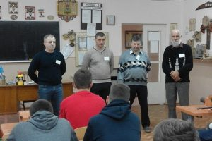
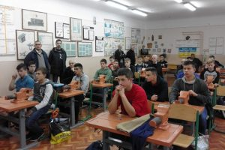
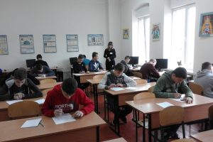
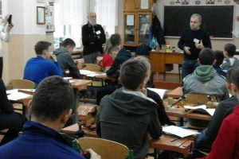
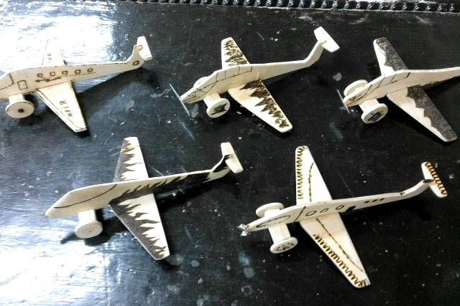
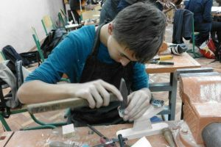
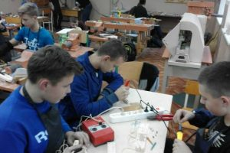
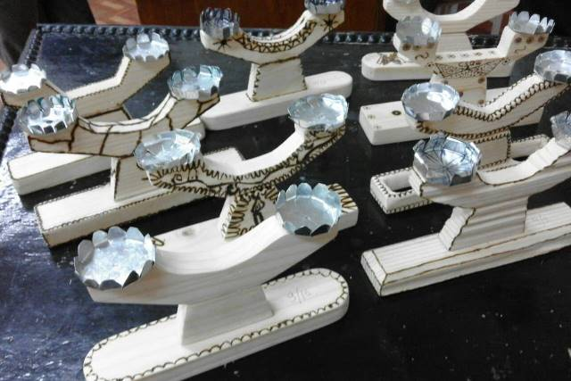
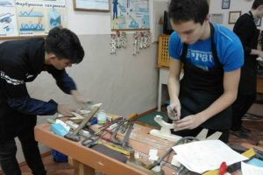
ІІ етап Всеукраїнської олімпіади з трудового навчання
у розділі “Технічні види праця”

Slide 16
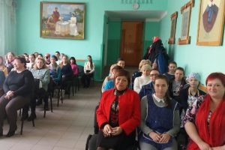
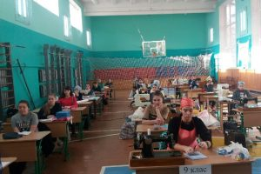
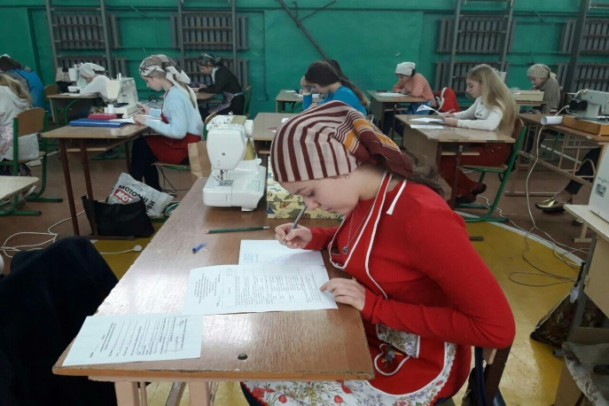
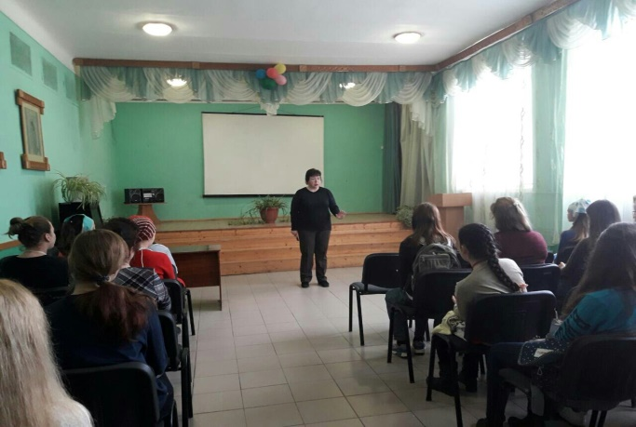
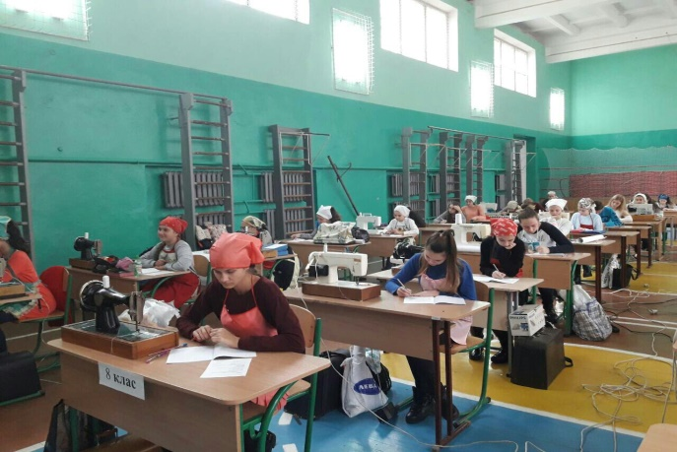
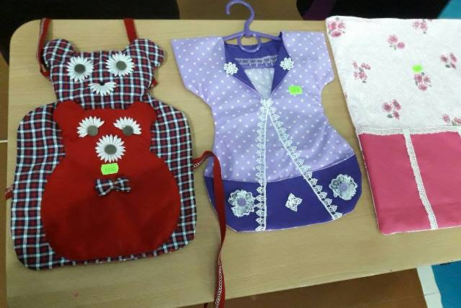
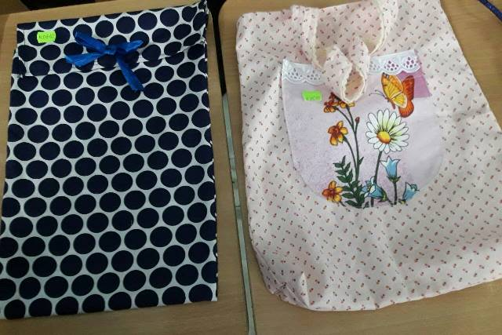
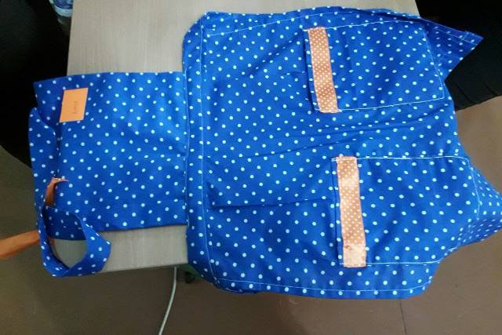
ІІ етап Всеукраїнської олімпіади з трудового навчання
у розділі “Обслуговуючі види праця”

Slide 17
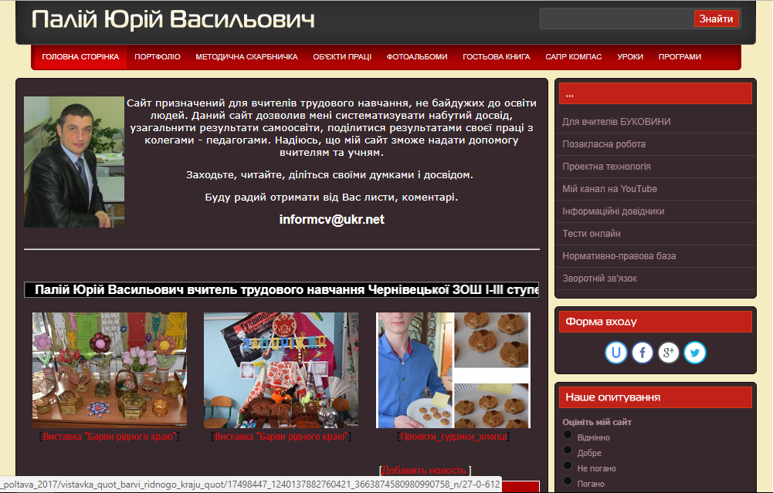
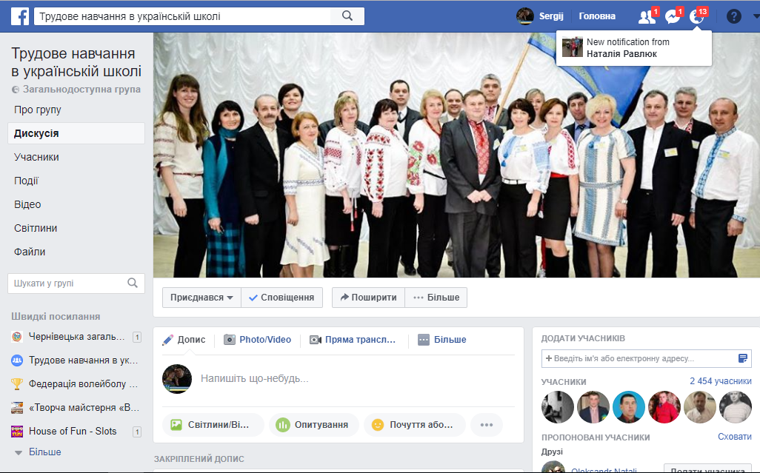
http://trudpalcv.at.ua/
https://www.facebook.com/groups/1775468302718754/

Slide 18
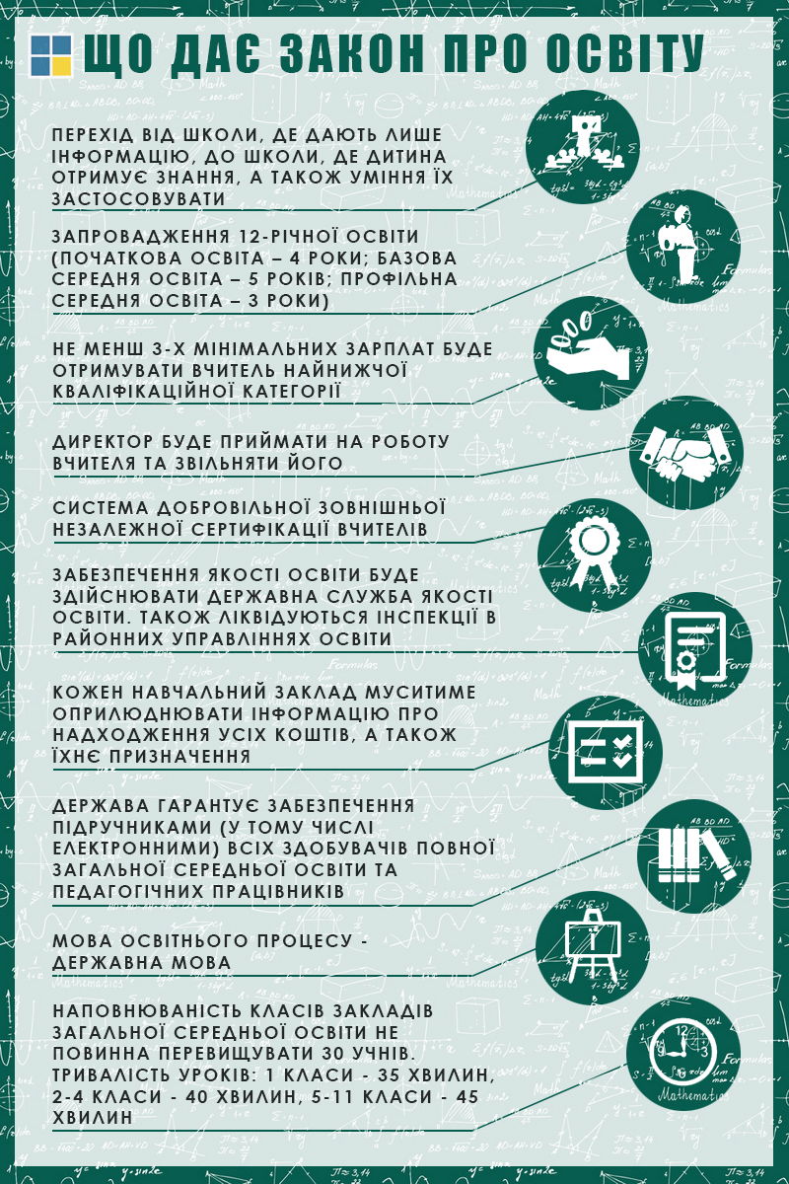
http://nus.org.ua/articles/test-yak-dobre-vy-znayete-zakon-pro-osvitu/

